Slide 1
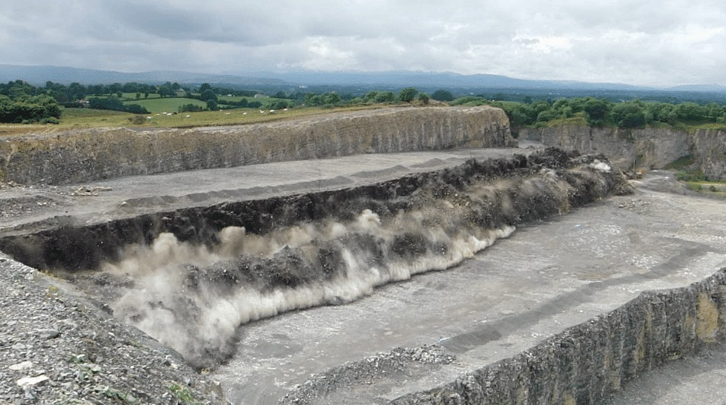
עבודות חציבה
עם חומרי נפץ מחצבות

Slide 2
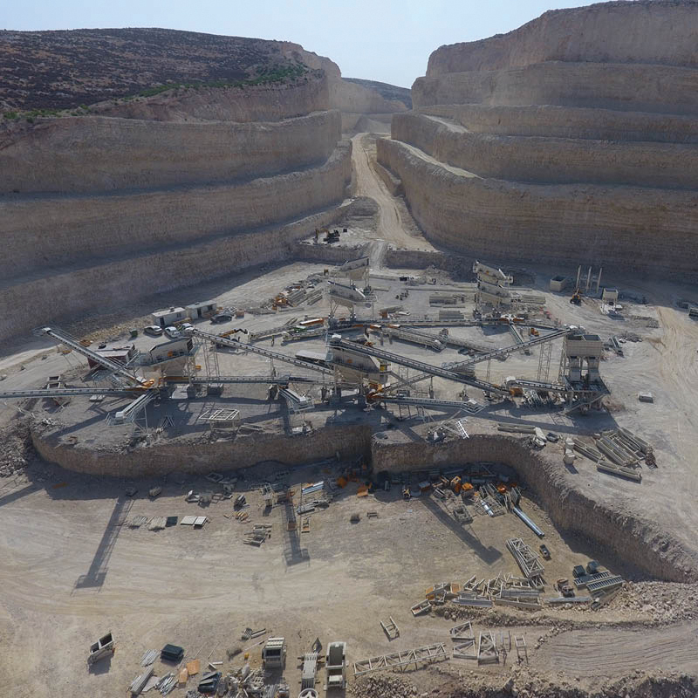
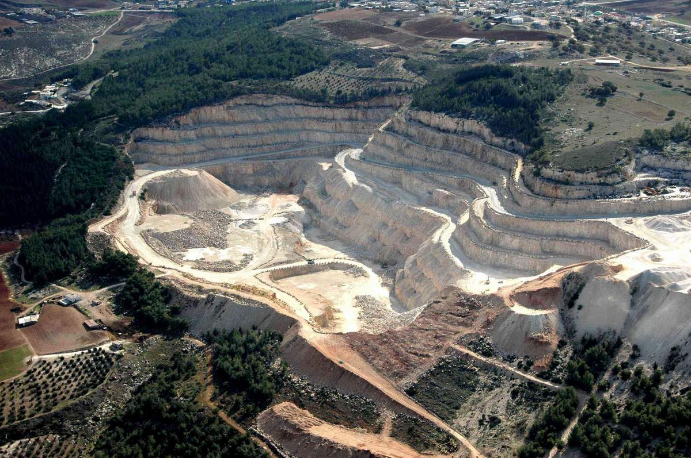
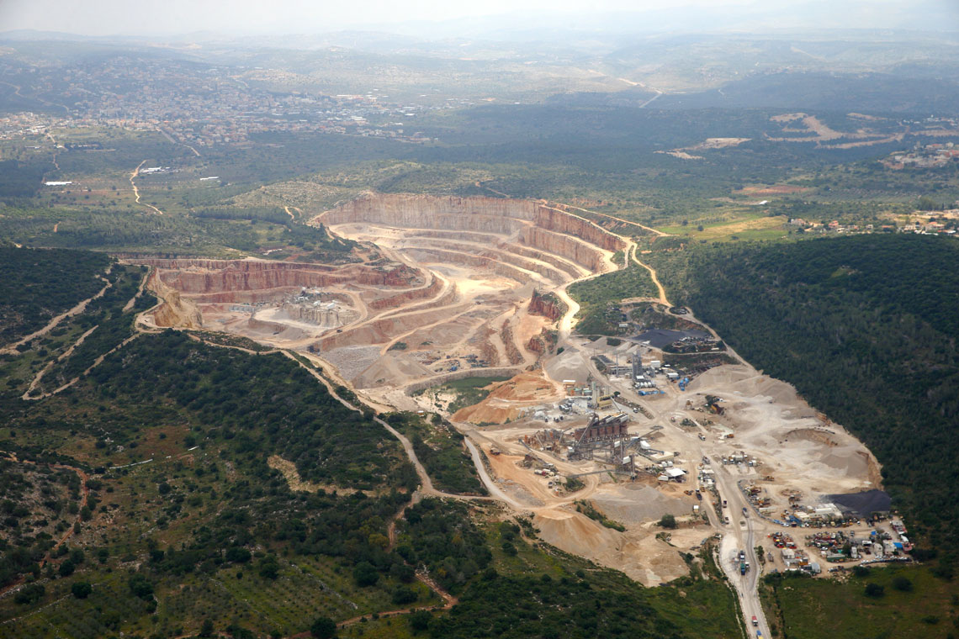
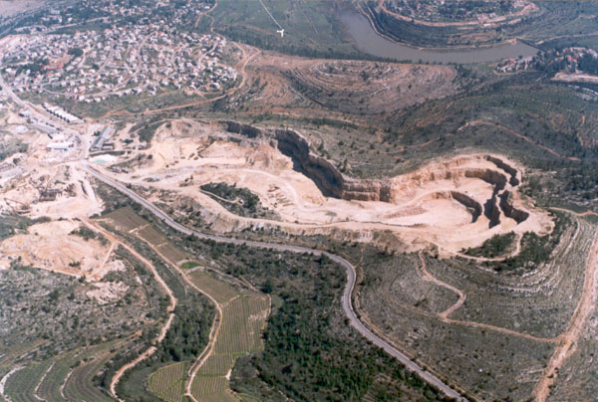
מאפיינים
מחצבה היא סוג של מכרה בור פתוח-דרכה סלעים ומינרלים מוצאים מהאדמה.
מחצבות משמשות, בדרך-כלל, להפקת חומרי בנייה מהאדמה.
סוגי סלעים נפוצים המופקים במחצבות:
סלעי געש
חרסינה
סלעי משקע
גרניט
חצץ
גבס
גיר
שיש
אבן חול

Slide 3
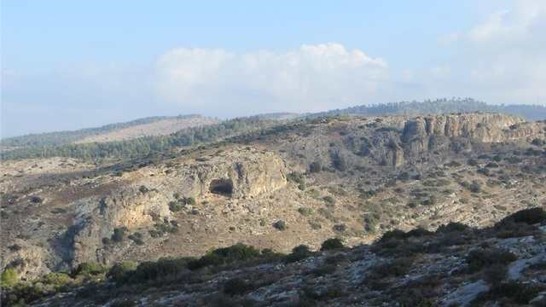
תהליך הקמת מחצבה
עסק טעון רישוי לכל דבר ועניין.
רישוי – אגף מחצבות ומכרות במשרד האנרגיה.
תנאים מרכזיים:
הסכמת בעל הקרקע- פרטי/מדינה.
הגשת מפת מדידה – מפה טופוגרפית.
הגשת דוחות תפוקה ומכירה (סוגי תוצר).
תכנית לניהול הבטיחות בגבולות המחצבה.
סקרים גאולוגיים.
מתקנים מתוכננים.

Slide 4
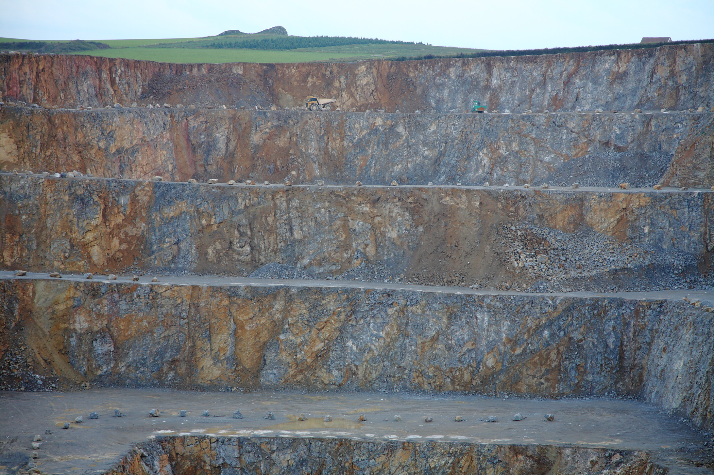
נתונים נדרשים לתחילת חציבה
נתונים של איזור העבודה (אורך/רוחב/גובה)
קוטר המקדח.
סוג חומר הנפץ והאביזרים הנילווים לעבודה.
מספר קדחים שיש לקדוח.
מרווח בין קדחים .
מרחק השורה הראשונה מהפנים החופשיות (עומס)
עומק הקדח לעבודה.
כמות חומר נפץ לקדח.
כמות חומר נפץ כללית.
גובה הסתימה בקדח.

Slide 5
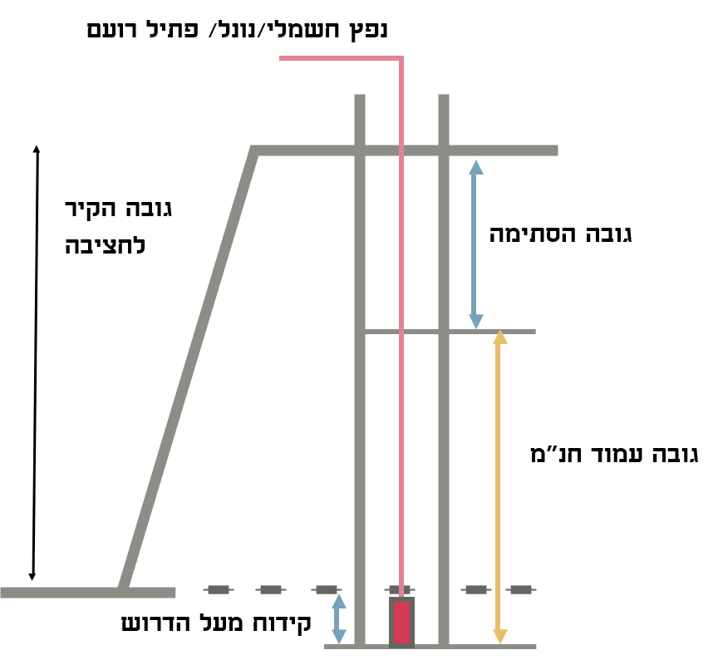
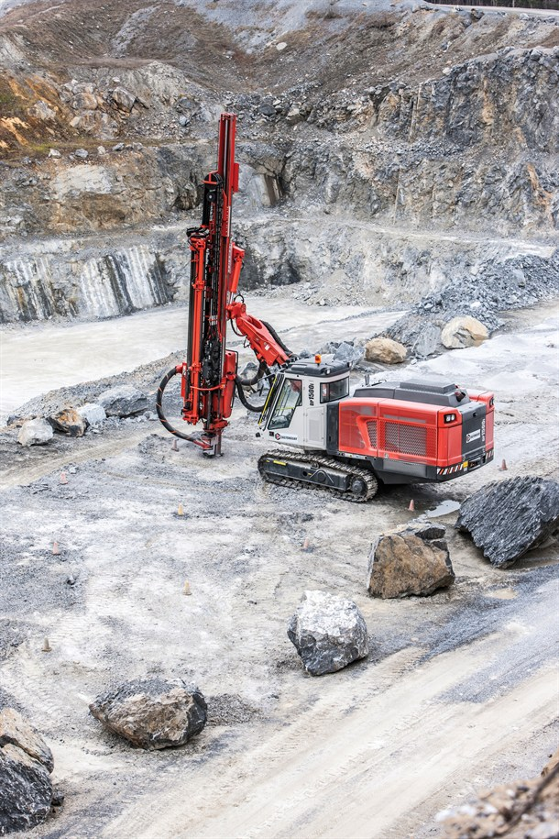
מבנה הקדח

Slide 6
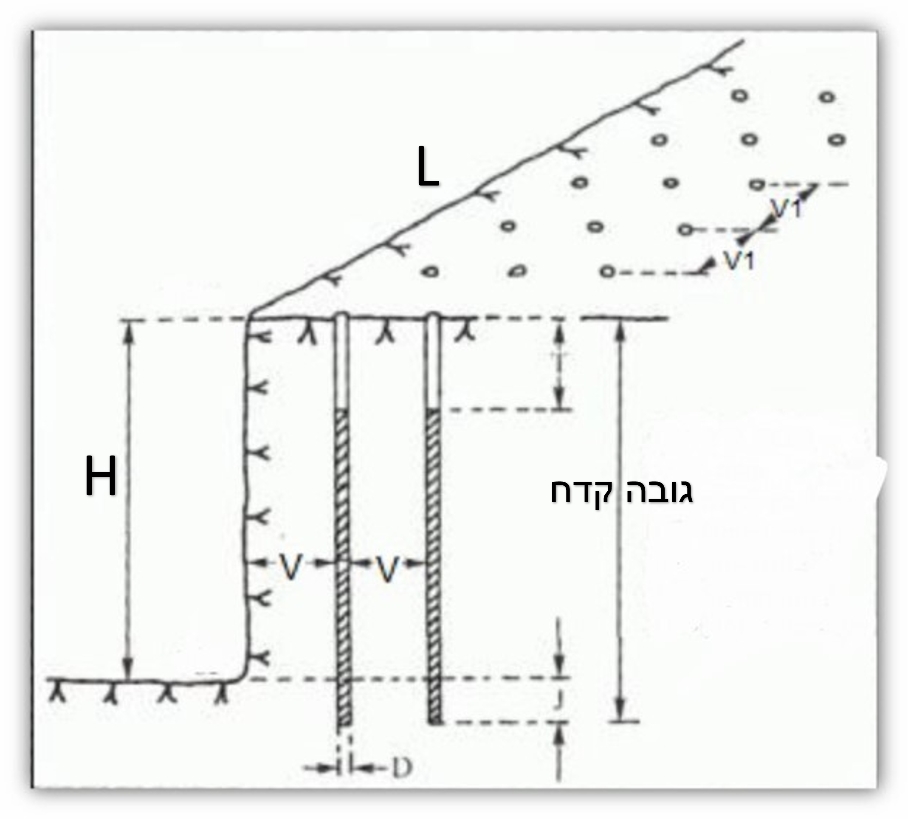
מושגים
H – גובה הקיר לחציבה (מ')
L -אורך הקיר לחציבה (מ')
V –עומס, מרחק הקדח מהפנים החופשיות (מ')
V1 - מרווח בין הקדחים (מ')
d -קוטר הקדח (ס"מ)
-qכמות חומר נפץ ספציפית למטר קוב סלע (ק"ג /מ"ק סלע)
r -צפיפות טעינה של חומר הנפץ (גר'/סמ"ק)-צפיפות ממוצעת.
-K מקדם בהתאם לסוג הסלע.
n- מספר שורות.
J - קידוח מעל הדרוש

Slide 7
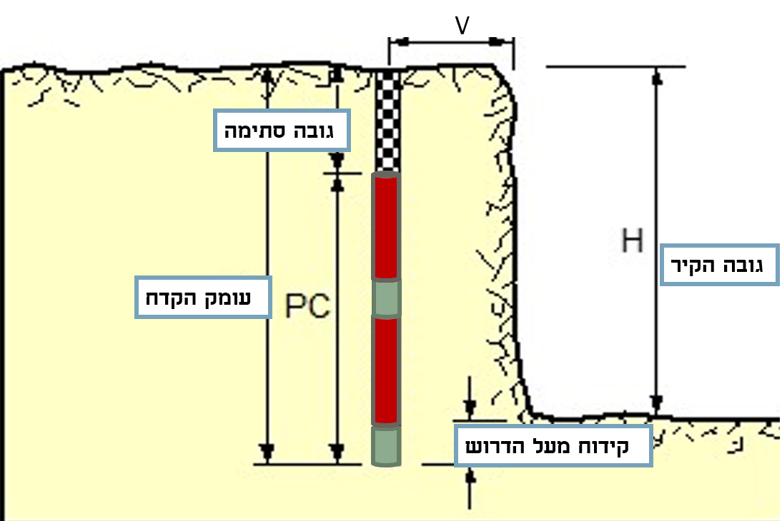
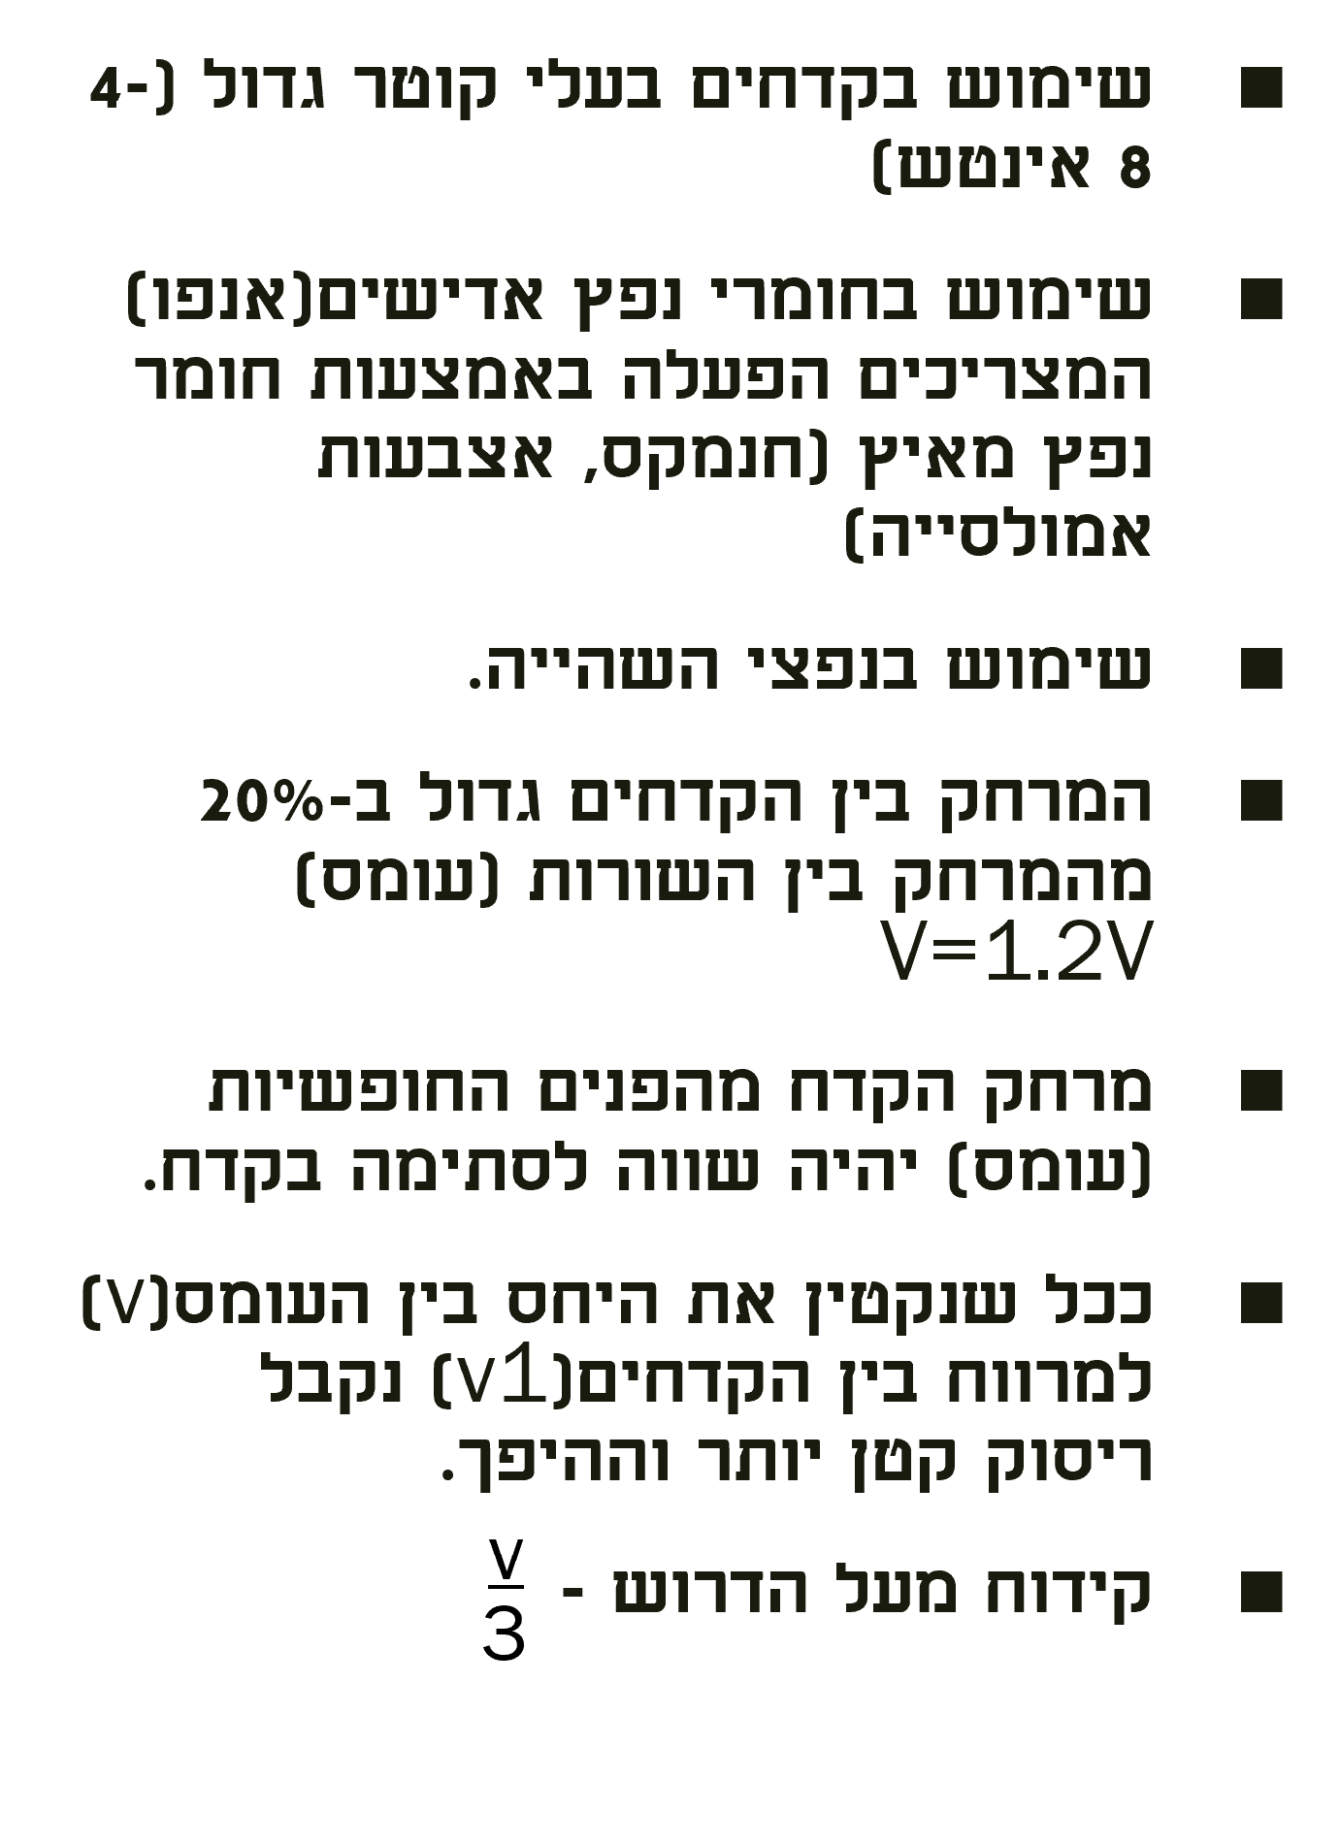
כללים ועקרונות לעבודה

Slide 8
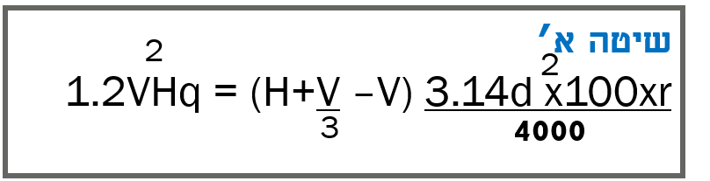
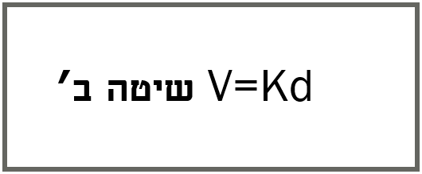

שיטות לחישוב נתונים במחצבות
המפתח המרכזי בחישובים במחצבות הוא מציאת העומס (V)
שיטות נפוצות:

Slide 9

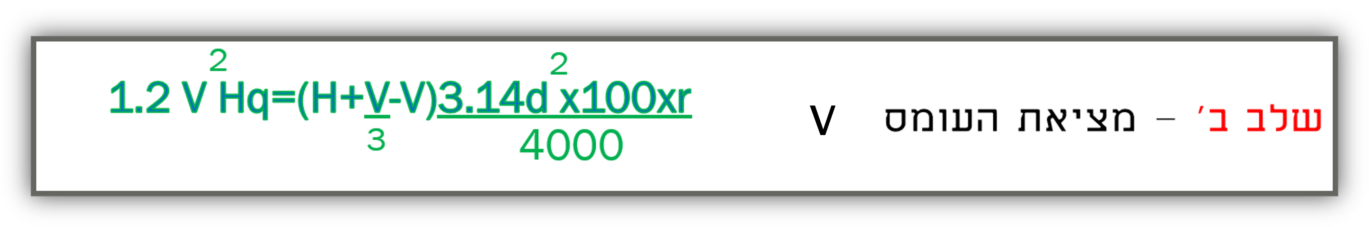
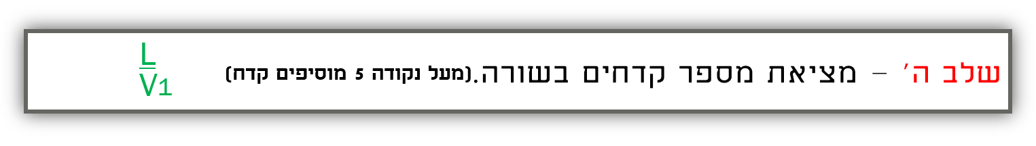
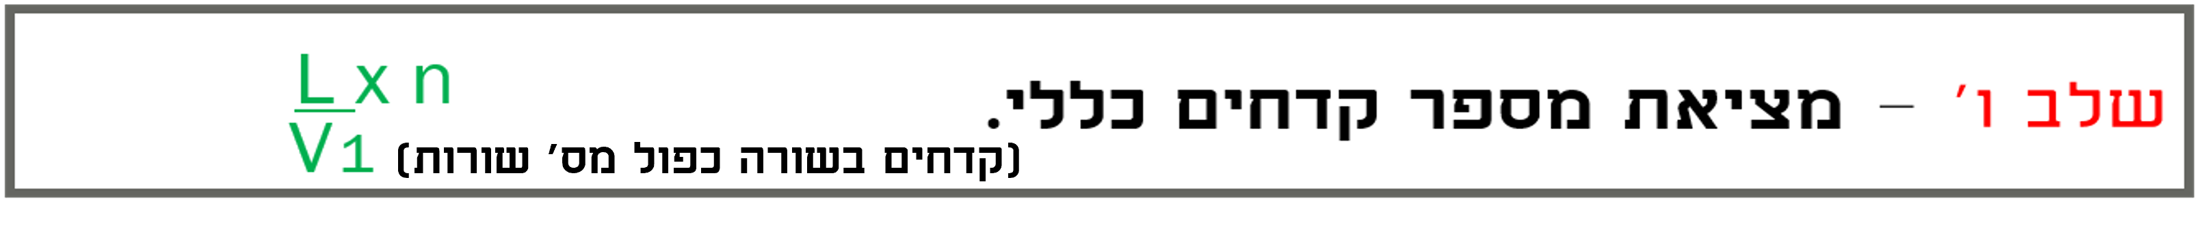
שלבי ביצוע החישובים

Slide 10
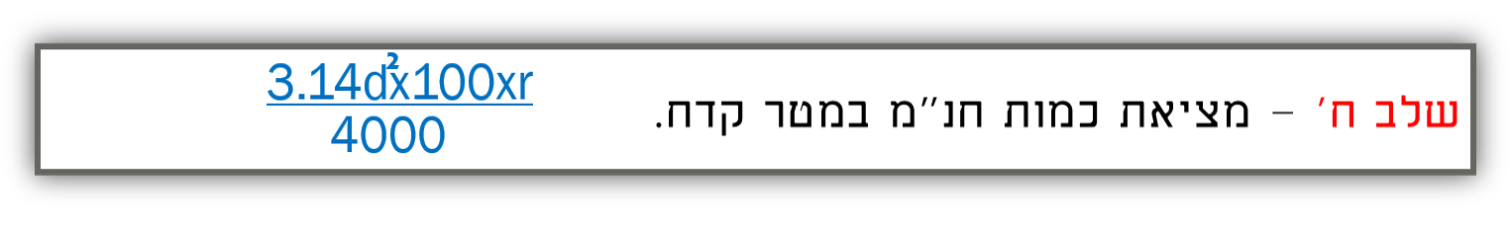



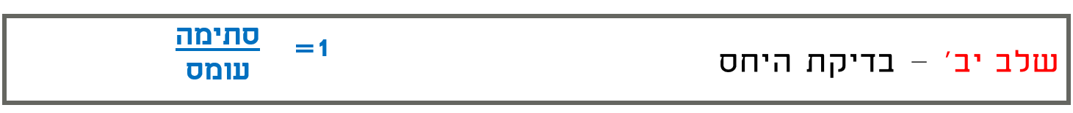
שלבי ביצוע החישובים-המשך

Slide 11
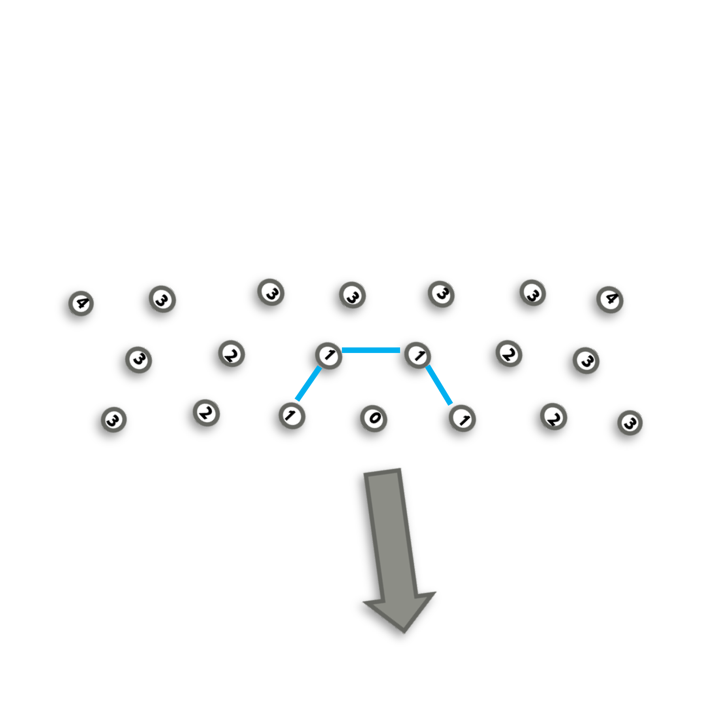
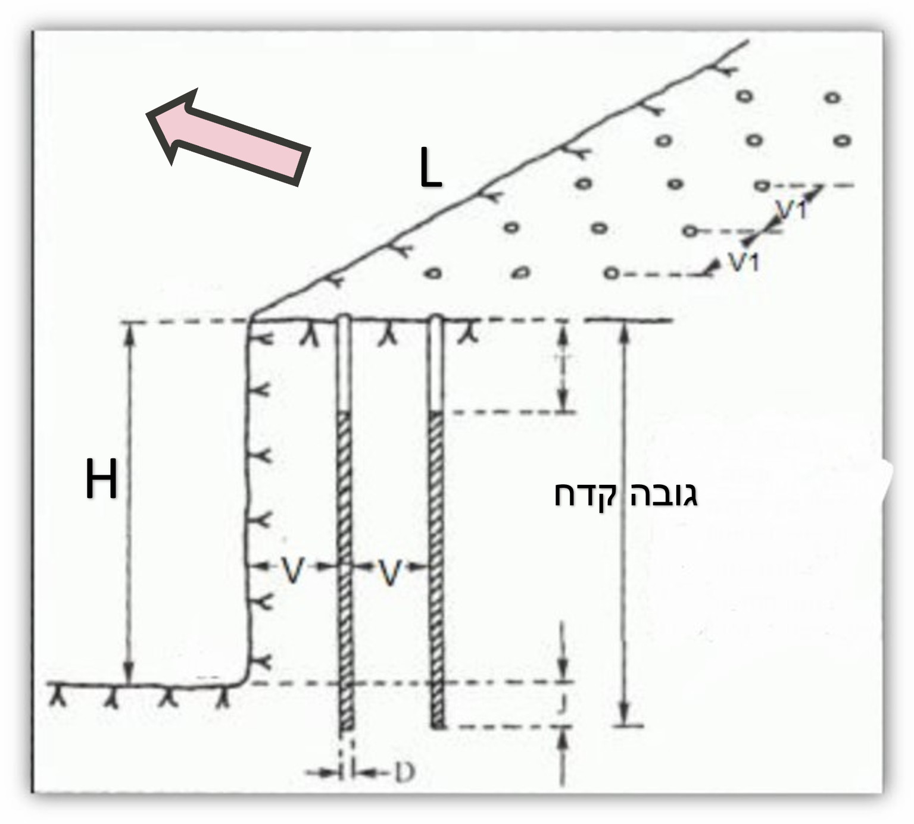
תרשים סדור השהיות וכיוון זריקת חומר

